Slide 1
"Внеурочная деятельность и дополнительное образование в школе: пути преодоления противоречий"
Государственное бюджетное общеобразовательное учреждение начальная общеобразовательная школа №300
Руководитель отделения дополнительного образования детей ГБОУ школы 300
Сапогова В.И.

Slide 2
Размышления, подражания и личный опыт руководителя ОДОД.
«Перед человеком к разумному ведут три пути:
путь размышления — это самый благородный;
путь подражания — это самый легкий;
путь личного опыта — самый тяжелый путь...»
Конфуций

Slide 3
Государственное бюджетное общеобразовательное учреждение начальная общеобразовательная школа №300 – ЭТО
ШКОЛА ПОЛНОГО ДНЯ
20 КЛАССОВ НАЧАЛЬНОЙ ШКОЛЫ
11 ГРУПП ПРОДЛЕНОГО ДНЯ
группа ОДОД «ТРИ КИТА»
681 «трикитенок» и 19 педагогов ДО
ОПТИМИЗЦИОННАЯ МОДЕЛЬ ВНЕУРОЧНОЙ ДЕЯТЕЛЬНОСТИ,
где главная роль отводиться КЛАССНОМУ УЧИТЕЛЮ как организатору данной деятельности

Slide 4
Динамика развития ОДОД 2011 - 2015

Slide 5
ОРИЕНТИРЫ изучения и размышления
ФГОС:
Приказ Минобрнауки РФ от 06.10.2009 г. № 373
Приказ Минобрнауки РФ от 26.11.2010 г. № 1241
Письмо Департамента ОО Минобрнауки РФ от 12.05.2011 г. № 03-296
Приказ Минобрнауки РФ от 22.09.11 № 2357
ЗАКОН ОБ ОБРАЗОВАНИИ
ФЗ от 29.12.12 № 273-ФЗ
«Об образовании в Российской Федерации»
Документы
ДОКУМЕНТЫ
Инструктивно-методическое письмо Комитета по образованию от 14.05.2014 N03-20-1905/14-0-0 "Об организации внеурочной деятельности в государственных образовательных организациях Санкт-Петербурга"
Концепция развития дополнительного образования детей Минобрнауки РФ, распоряжение №1726-р,

Slide 6
ДЕТИ
РОДИТЕЛИ
ПЕДАГОГИ

Slide 7
«Ребенок в зеркале дополнительного образования детей и внеурочной деятельности"
Государственное бюджетное общеобразовательное учреждение начальная общеобразовательная школа №300
Представитель родительского комитета школы № 300

Slide 8
Родители- главные строители второй половины дня ребенка
Родители отмечают:
Увеличение нагрузки для детей считают оптимальной – 35 (62%)
Считают, что для их детей нагрузка велика – 9 (16%)
Не обратили внимание на нагрузку ребенка - 12 (21%)
Отметили позитивные изменения в поведении, в развитии ребенка – 42 (75%)
Не заметили изменений – 14 (25%)
Удовлетворены сложившимся распорядком
дня ребенка в школе - 45 (80%)
спорт
изо
ВД
триз

Slide 9
Родители- главные строители второй половины дня ребенка
Однако:
В режиме дня недостаточно времени для прогулок - 50 (89,2%)
Не стабильное расписание второй половины дня - 18 (32%)
спорт
изо
ВД
триз

Slide 10
Родители- главные строители второй половины дня ребенка
Предлагают:
- Считают оптимальным время пребывания ребенка в школе до 16.30. - 48(85,7%)
- Учитывать индивидуальные особенности ребенка, исключить обязательность посещения занятий. Во второй половине дня его внимание и способность к концентрации снижается.
- Меньше словесных форм во внеурочной деятельности и в дополнительном образовании.
спорт
изо
ВД
триз

Slide 11
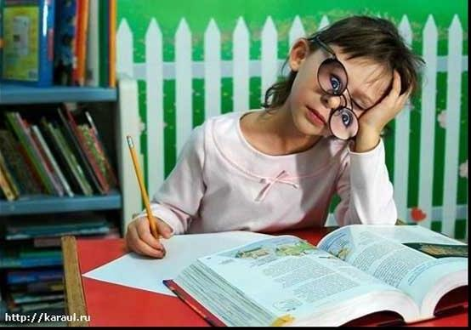
Обобщая мнения родителей, трудности, которые отмечают они в организации ВД:
Момент обязательности в посещении внеурочной деятельности,
Компетентность педагога преподающего курс ВУ, требующего дополнительного образования.
Форма занятий – групповая и в учебном классе, т.е. практически продолжение урочной деятельности.
Время занятий – 35 минут 1 раз в неделю ставит перед родителем вопрос: А что за это время учитель может дать, особенно если это связано с декоративно-прикладным и изобразительным? Целесообразно ли моему ребенку тратить время на этих занятиях?

Slide 12
На примере нашей школы рассмотрим программы внеурочной деятельности и дополнительного образования 2014-2015 ГБОУ школы 300
Классный руководитель | Учителя-предметники | ОДОД
1. Мир деятельности 3. Россия – Родина моя 4. Разговор о правильном питании 5. Волшебный мир книги 6. Умники и умницы Мой город Мой мир Здоровейка Все цвета, кроме черного Мифология | Информатика в играх Юный художник Музыкальная шкатулка Клуб английского языка Шахматы ТРИЗ | 1.Хореографическая студия «Маленькая балерина» 2.Фольклорный ансамбль «Топотушки» 3.Ансамбль свирелей и блокфлейт 4.Класс игры на гитаре 5.Эстрадный вокальный ансамбль 6.Клуб юных петербуржцев «Грифон» 7.Студия изобразительного искусства 8.Кружок «Мягкая игрушка» 9.Театральная студия 10.Кружок «Робототехника» 11.Спортивная секция «Фитбол»

Slide 13
Пути взаимодействия ДО И ВД
Классный руководитель
Воспитатель ГПД
Служба сопровождения
Педагоги доп.образования
Администрация
Проект
Инновационная
деятельность
Комплексные программы развития

Slide 14
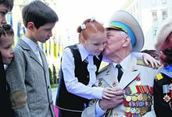
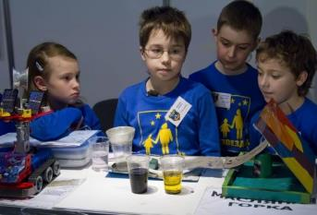
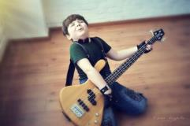
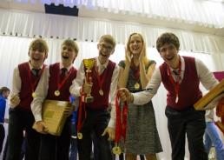
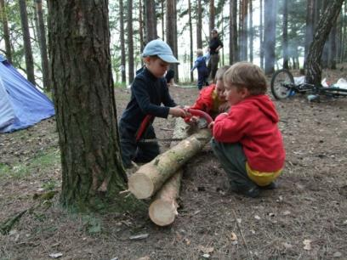
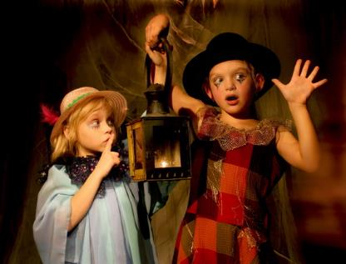
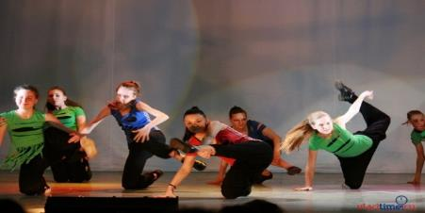
ФГОС
«…Внеурочная деятельность организуется <…> через такие формы, как экскурсии, кружки, секции, «круглые столы», конференции, диспуты, школьные научные общества, олимпиады, соревнования, поисковые и научные исследования, общественно полезные практики …»
Методическое письмо КО от 14.05.2014 N03-20-1905/14-0-0

Slide 15
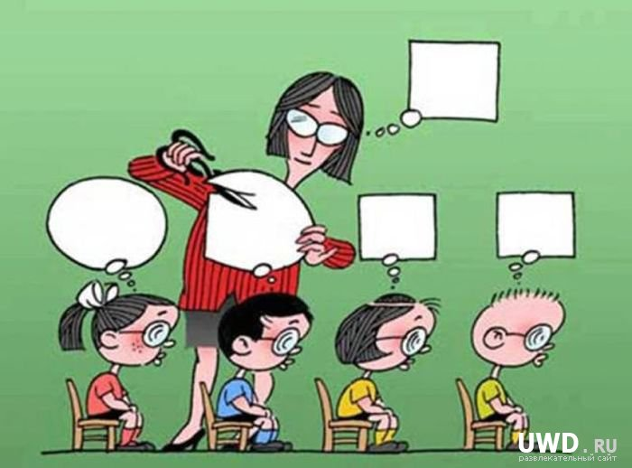
Желаемое и действительность
У меня всего 35 минут…..
Хочу в поход
Хочу в поход
Поход
– это…
Поход
– это…

Slide 16
Необходимые условия для реализации ВД ЭФФЕКТИВНО
Разработка комплексных программ развития ребенка в которой заняты педагоги ДО и учителя ВД, возможность соединения, ИНТЕГРАЦИИ, а не подмены одного другим .
Дать возможность классному руководителю
( учителю внеурочной деятельности) планировать и
работать в тех формах внеурочной деятельности
которые прописаны ФГОС и других документах.

Slide 17
Мы должны сами верить в то, чему учим наших детей. ( В. Вильсон )

